Slide 1

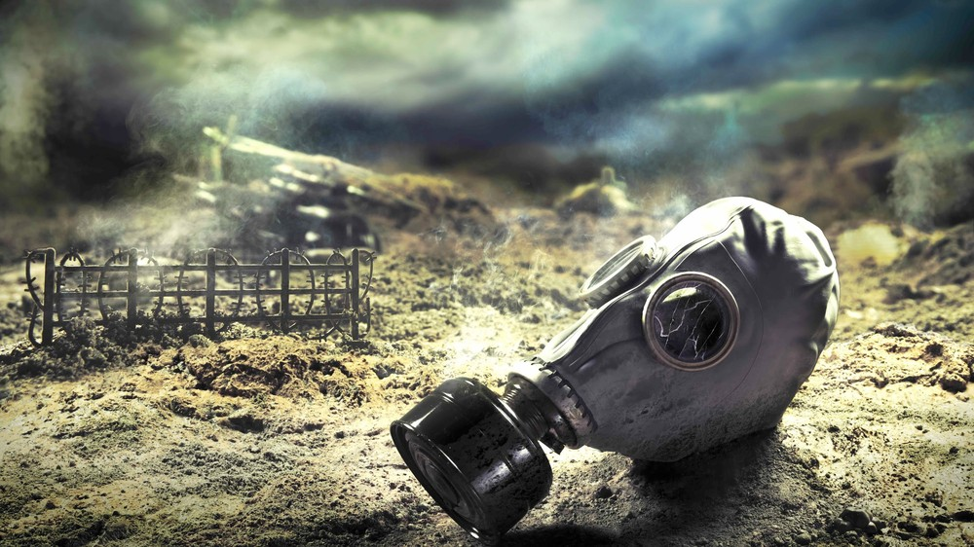
Біологічна зброя

Slide 2
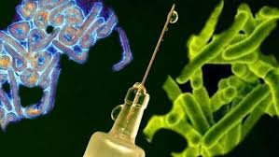
Зміст презентації
Поняття біологічної зброї
Види біологічної зброї
Способи застосування БЗ
Ознаки застосування БЗ
Наслідки застосування БЗ
Переваги застосування БЗ
Правила захисту БЗ

Slide 3
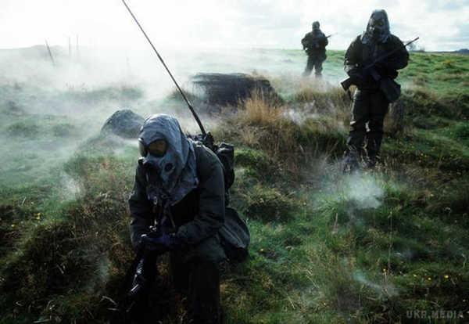
Поняття біологічної зброї
Біологічною зброєю (БО) називають бойові засоби, що вражає дія яких заснована на використанні хвороботворних властивостей мікроорганізмів (збудників) або мікробів, що викликають хвороби людей, тварин і рослин.
Мета застосування біологічної зброї - зниження боєздатності противника. Це може бути досягнуто шляхом безпосереднього ураження людей, а також знищенням тварин і сільськогосподарських рослин, в результаті чого людина позбавляється засобів існування (продовольства), а в деяких випадках псування матеріалів озброєння, військової техніки і спорядження.

Slide 4

Поняття біологічної зброї
Основу вражаючої дії біологічної зброї становлять біологічні засоби (БС) - спеціально відібрані для бойового застосування біологічні агенти, здатні в разі проникнення в організм людей, тварин (рослин) викликати важкі інфекційні захворювання. До них відносять: окремі види хвороботворних мікробів і вірусів - збудників найбільш небезпечних інфекційних захворювань, а також токсичні продукти їх життєдіяльності; генетичний матеріал - молекули інфекційних нуклеїнових кислот, одержаний з мікробів (вірусів). Для знищення посівів зернових, технічних та інших сільськогосподарських культур можна очікувати крім використання мікробів - збудників хвороб культурних рослин навмисне застосування комах - найбільш небезпечних шкідників сільськогосподарських культур

Slide 5
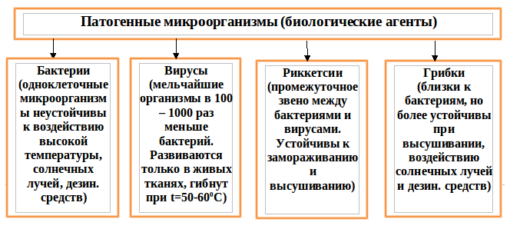
Види біологічної зброї
Патогенні мікроорганізми - збудники інфекційних хвороб надзвичайно малі за розмірами, не мають кольору, запаху, смаку і тому не визначаються органами почуттів людини. Залежно від розмірів, будови і біологічних властивостей вони поділяються на класи, з яких крім вірусів найбільше значення мають бактерії, рикетсії і грибки

Slide 6
Види біологічної зброї
Найбільш поширені патогени БЗ
Микробы | Опасные заболевания
Бактерии | Чума, холера, столбняк, сибирская язва
Вирусы | Натуральная оспа, желтая лихорадка
Риккетсии | Сыпной тиф, Ку-лихорадка
Грибки | Бластомикоз, гистоплазмоз

Slide 7
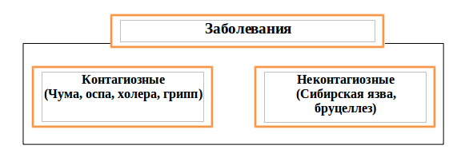
Види біологічної зброї
Деякі з виникаючих в результаті зараження захворювання, звані контагіозними (чума, натуральна віспа та ін.), можуть передаватися від уражених до оточуючих здорових людей через повітря, укуси комах та іншими шляхами. Захворювання, звані неконтагіозними (сибірська виразка, туляремія та ін.), від хворих людей до здорових практично не передаються.

Slide 8
Способи застосування БЗ
Ефективність дії БО залежить не тільки від вражаючих здібностей біологічних засобів, але в значній мірі від правильно вибору способів і засобів їх застосування.
Способи бойового застосування БС грунтуються на здатності патогенних мікробів в природних умовах перейматися в організм людини наступними шляхами:
З повітрям через органи дихання (аерогенним, повітряно-крапельний шлях);
З їжею і водою через травний тракт (аліментарний шлях);
Через неушкоджену шкіру в результаті укусів заражених кровосисних членистоногих (трансмісивний шлях);
Через слизові оболонки рота, носа, очі, а також через пошкоджені шкірні покриви (контактний шлях).

Slide 9
Способи застосування БЗ
Розпорошення біологічних рецептур для зараження приземного шару повітря частинками аерозолю - аерозольний спосіб;
Розсіювання в районі цілі штучно заражених біологічними засобами кровосисних переносників - трансмісійний спосіб;
Зараження біологічними засобами повітря і води в замкнутих просторах (обсягу) за допомогою диверсійного спорядження - диверсійний спосіб.

Slide 10
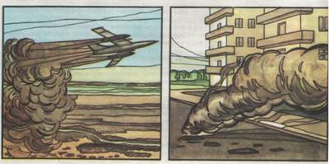
Способи застосування БЗ
Аерозольний спосіб є основним способом бойового застосування БС. Він дозволяє раптово і приховано заражати біологічними засобами на великих просторах приземні маси повітря, місцевість і знаходяться на ній живу силу, озброєння і військову техніку. При цьому зараження біологічним аерозолем одночасно піддається жива сила, не тільки відкрито розташована на місцевості, а й перебуває в негерметизованих озброєння, військову техніку та спорудах.
Перехід біологічних рецептур в аерозоль здійснюється двома основними методами: силою вибуху ВР біологічного боєприпасу і за допомогою розпилювальних пристроїв.

Slide 11
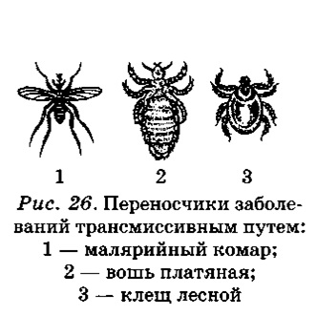
Способи застосування БЗ
Трансмісійний спосіб полягає в навмисному розсіюванні в заданому районі штучно заражених біологічними засобами кровососних переносник за допомогою ентомологічних боєприпасів (авіаційних бомб і контейнерів спеціальної конструкції).
Трансмісійний спосіб заснований на тому, що багато з існуючих в природі кровосисних членистоногих легко сприймають, тривалої зберігають, а потім через укуси передають збудників ряду небезпечних для людини і тварин захворювань. Так, окремі види комарів здатні передавати жовту лихоманку, лихоманку денге, Венесуельський енцефаломієліт коней, блохи - чуму, воші - висипний тиф, москіти - лихоманку паппатачи.
Застосування штучно заражених переносників найбільш ймовірно в теплу пору року і природних умовах, близьких до природного проживання переносників.

Slide 12
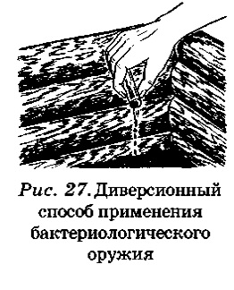
Способи застосування БЗ
Диверсійний спосіб застосування БС полягає в навмисному сховищі зараженні біологічними засобами замкнутих просторів (об'єктів) повітря і води, а також продовольства (фуражу), використовуваних безпосередньо, без додаткового очищення (обробки).
За допомогою малогабаритного диверсійного спорядження (портативних генераторів аерозолів, які розпилюють пеналів і т.п.) можливо в певний момент здійснити зараження повітря в місцях масового скупчення людей. Можливо також зараження води в міських водонапірних системах, для чого можуть бути використані збудники чуми, холери, черевного тифу і особливо ботулінічний токсин. Шляхом диверсій, крім того, можуть бути поширені штучно заражені кровоссальні переносники і комахи.

Slide 13
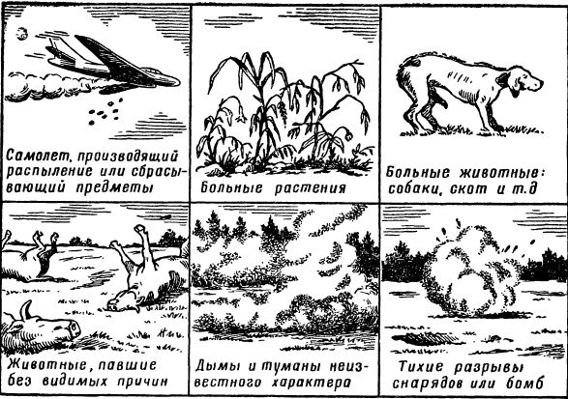
Ознаки застосування БЗ

Slide 14
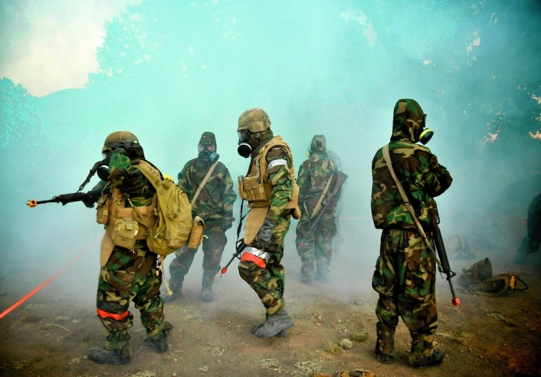
Наслідки застосування БЗ
Біологічна зброя має ряд особливостей, головна з яких здатність викликати масові захворювання людей (епідемії), тварин (епізоотії) і рослині (епіфітотії). Для зараження досить незначного числа мікробів. Потрапивши в організм, мікроби швидко розмножуються, викликають його захворювання, а потім внаслідок контакту людей один з одним, через виділення хворих, повітря, воду, харчові продукти, а також через різних переносників, зазвичай комах, захворювання при сприятливих умовах може придбати досить широкі масштаби .
Особливо слід підкреслити сильну психологічну дію, який чиниться БЗ на людину.Наявність реальної загрози раптового застосування противником БЗ, як і поява у військах і серед цивільного населення великих спалахів і епідемій небезпечних інфекційних захворювань, здатні повсюдно викликати страх, панічні настрої, знизити боєздатність військ, дезорганізувати роботу тилу.

Slide 15
Переваги застосування БЗ
Висока ефективність застосування;
Труднощі своєчасного виявлення противником факту використання біологічної зброї;
Наявність прихованого (інкубаційного) періоду зараження робить факт застосування ще менш помітним;
Велика розмаїтість біологічних агентів, які можна використовувати для ураження противника;
Багато видів біологічної зброї здатні до епідемічного поширення, тобто ураження противника, по суті, стає самопідтримуваним процесом;
Гнучкість даного зброї масового ураження: є хвороби, які тимчасово роблять людину недієздатною, а інші ж недуги призводять до летального результату;
Мікроорганізми здатні проникати в будь-які приміщення, інженерні споруди і бойова техніка також не гарантує захисту від зараження;
Здатність біологічної зброї вражати і людей, і тварин, і сільськогосподарські рослини. Причому ця здатність дуже вибіркова: одні патогени викликають хвороби людини, інші - заражають тільки тварин;
Біологічна зброя робить сильний психологічний вплив на населення, миттєво поширюється паніка і страх.

Slide 16
Правила захисту від БЗ
Безпосередній захист особового складу в період біологічного нападу противника забезпечується використанням засобів індивідуального і колективного захисту, а також застосуванням засобів екстреної профілактики, наявних в індивідуальних аптечках.
Особовий склад, який перебуває в осередку біологічного зараження, повинен не тільки своєчасно і правильно використовувати засоби захисту, але і строго виконувати правила особистої гігієни і наступні правила:
1)не знімати засоби індивідуального захисту без дозволу командира;
2)не торкатися до озброєння і військової техніки та майна до тих пір, поки вони не будуть продезінфіковані;
3)не користуватися водою з джерел і продуктами харчування, що знаходяться в осередку зараження;
4)не піднімати пил, не ходити по чагарниках і густій ​​траві;
5)не стикатися військовослужбовцям з цивільним населенням, не ураженим біологічними засобами, не передавати їм продукти харчування, воду, предмети обмундирування, техніку та інше майно.

Slide 17
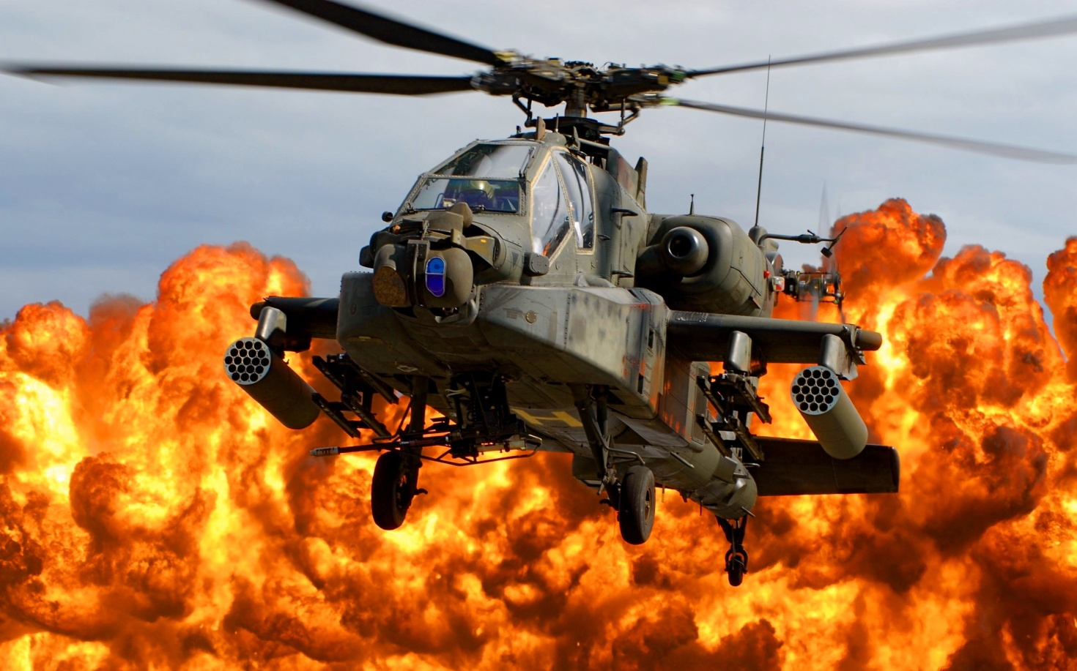
ДЯКУЮ ЗА УВАГУ!

